Slide 1
Matkaraportti
Sara Kukkonen
Liiketalouden perustutkinto
13.4-19.4.2026
Barcelona, Espanja

Slide 2
Jaksolle hakeminen
Kuinka päädyin hakemaan : Olen aina halunnut vaihtojaksolle verkostoitumaan ja tutustumaan uusiin ihmisiin ja kun kuulin, että tälläinen viikon matka järjestetään innostuin heti hakemaan.
Mistä kuulin : Koulussa oli puhuttu ekasta päivästä asti kv-jaksoista ja eniten innostuin sen jälkeen kun ystäväni oli ollut syksyllä saman kaltaisessa viikon vaihdossa.
Valmennus : Oli riittävää. Sain kaiken tarvittavan tiedon ja ohjeet olivat erittäin selkeitä. Mielestäni se oli hyvä käydä ennen reissua.

Slide 3
Koulu
Millaista koulujaksolla oli? : Meillä oli koulujaksolla todella hauskaa. Barcelonalaiset oppilaat olivat tosi mukavia ja ottivat meidät hyvin mukaan.
Millaisia koulupäiväsi olivat? : Koulupäivämme olivat klo. 16-18 Barcelonan aikaa. Koulussa teimme ryhmätöitä, joissa vertasimme Suomalaisia ja Barcelonalaisia yrityksiä. Viimeisenä koulupäivänä esitimme ne.
Millaisia eroja : Barcelonassa koulua käydään iltaisin, Suomessa päivisin.

Slide 4
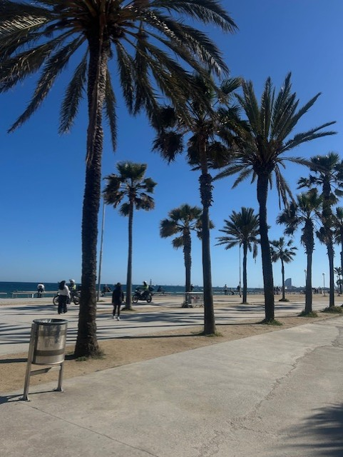
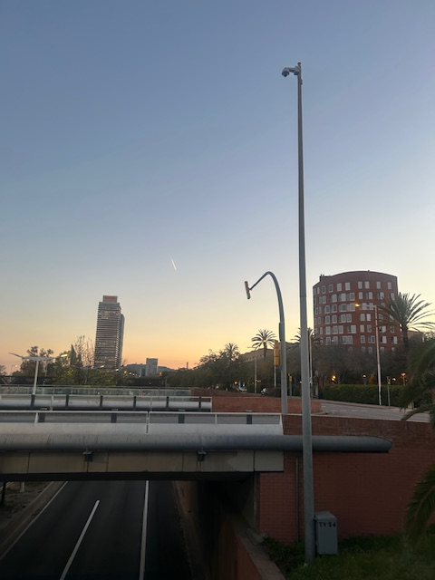
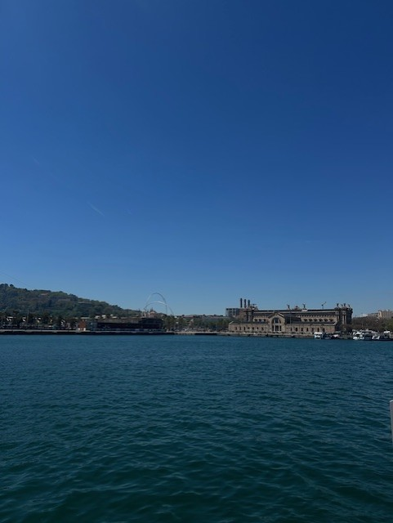
Kuvia

Slide 5
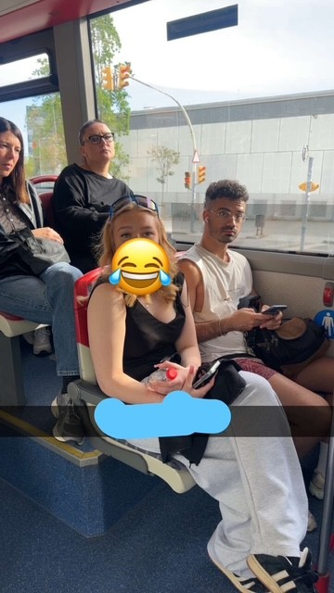
Oppiminen ja ongelmanratkaisu
Minkälaisia ongelmia kv-jaksolla kohtasit, miten ratkaisit ne : Meillä ongelmana oli bussilippujen ostaminen ja bussien aikataulujen löytäminen. Googletimme ja se ohjasi meidät sovellukseen, josta löysimme bussiaikataulut. Sieltä olisi myös voinut ostaa päivälippuja yms. Mutta emme ostaneet vaan kävelimme bussiin ja kysyimme miten maksetaan ja kuski näytti erillistä kortti maksuautomaattia joka oli bussin sisällä. Muita ongelmia emme oikein kohdannut, koska usein liikuimme google mapsin avulla.
Tuleville kohteeseen lähteville : Ladatkaa TMBApp, sieltä näätte bussi aikataulut. Bussi lippu maksaa 2,90€ mutta se kattaa vain sen yhden bussi matkan koska et saa kuittia tai muuta todistetta lipun ostosta.
En tekisi mitään erilailla ja matkabudjettini kului hyvin ja tarpeellisiin asioihin kuten veteen ja ruokaan.

Slide 6
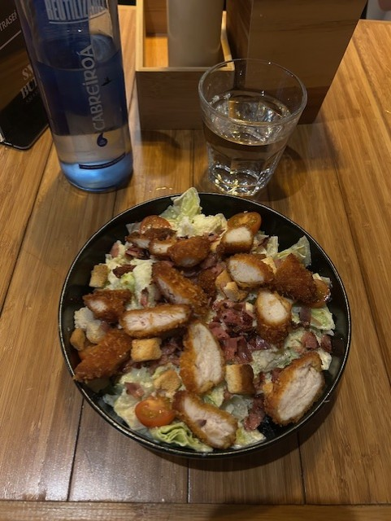
Oppiminen ja ongelmanratkaisu
Espanjalaisessa kulttuurissa ei ollut hirveästi asioita joista en pidä. Yksi joka tulee mieleen on heidän ajotyylit. He eivät väistä jos olet kävelemässä jossain tiellä ja ajavat todella lujaa. Eivät he kävellessäkään väistä, saatat törmätä ihmiseen jos et itse häntä väistä.
Pidin kohdemaassa erityisesti yhdestä ravintolasta jossa söimme lähes jokapäivä. SMOQBURGER. Siellä pääosin on burgereita, mutta löytyy myös mm. Salaatteja ja ribsejä. Paikka oli semi edullinen ja suosittelen kaikille käydä kokeilemassa jos Barcelonassa olette.

Slide 7
Oppiminen ja ongelmanratkaisu
Millaisten asioiden koet olevan paremmin Suomessa kuin kohdemaassa? : Suomessa rikollisuus on vähäisempää eikä tarvitse pelätä taskuvarkaita kokoajan. Julkiset liikenteet ovat Suomessa parempia, koska täällä bussit tulevat ajallaan ja perumisista ilmoítetaan, Barcelonassa bussit tulivat myöhässä ja perumisista ei ilmoitettu (siksi myöhästyimme koulustakin yksi päivä).
Millaisten asioiden koet olevan paremmin kohdemaassa kuin Suomessa? : Sää, koska Barcelonassa oli kokoajan lämmin ja pystyi käyttämään lyhyitä vaatteita myös iltaisin. Hinnat. Barcelonassa kaikki oli paljon halvempaa kuin Suomessa esimerkiksi iso vesipullo maksoi siellä 0,75€ ja Suomessa maksaa helposti yli euron.

Slide 8
Oppiminen ja ongelmanratkaisu
Opin jaksolla Espanjalaisesta kulttuurista ja tavoista. Opin uusista nähtävyyksistä ja ihmisistä. Yksi asia jonka opin, mutta hämmentää on se, että jotkut Espanjalaiset eivät puhu ollenkaan englantia, jolloin kommunikointi oli vaikeaa.
Vaihtojakso paransi englantiani, toi rohkeutta puhua uusille ihmisille, toi uusia verkostoja ja halua lähteä uudestaan.

Slide 9
Vapaa-aika ja majoitus
Vapaa-aika : Vapaa-ajalla hengailtiin ryhmämme kanssa esim. Rannalla, shoppailtiin ja kierreltiin. Tutustuin uusiin ihmisiin. Uusia ihmisiä keihin tutustuin oli 7 ryhmässämme ollutta Nurmijärveläistä ja Espanjalaisia.
Arki-elämä: Kävimme kaupassa lähes päivittäin ostamassa vettä tai muita juomia kuten energiajuomia. Ruokaa kävimme usein syömässä ravintoloissa.
Asuminen : Koulu hankki meille hostellin. Majoituimme kaikki 6 tyttöä samassa huoneessa, joka aluksi tuntui aivan kamalalta, mutta loppujenlopuksi ei ollut niin paha. Majoituksessa oli isot lukolliset kaapit, jossa säilytimme mm. Passeja.

Slide 10
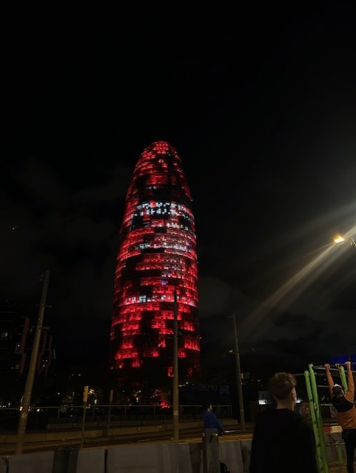
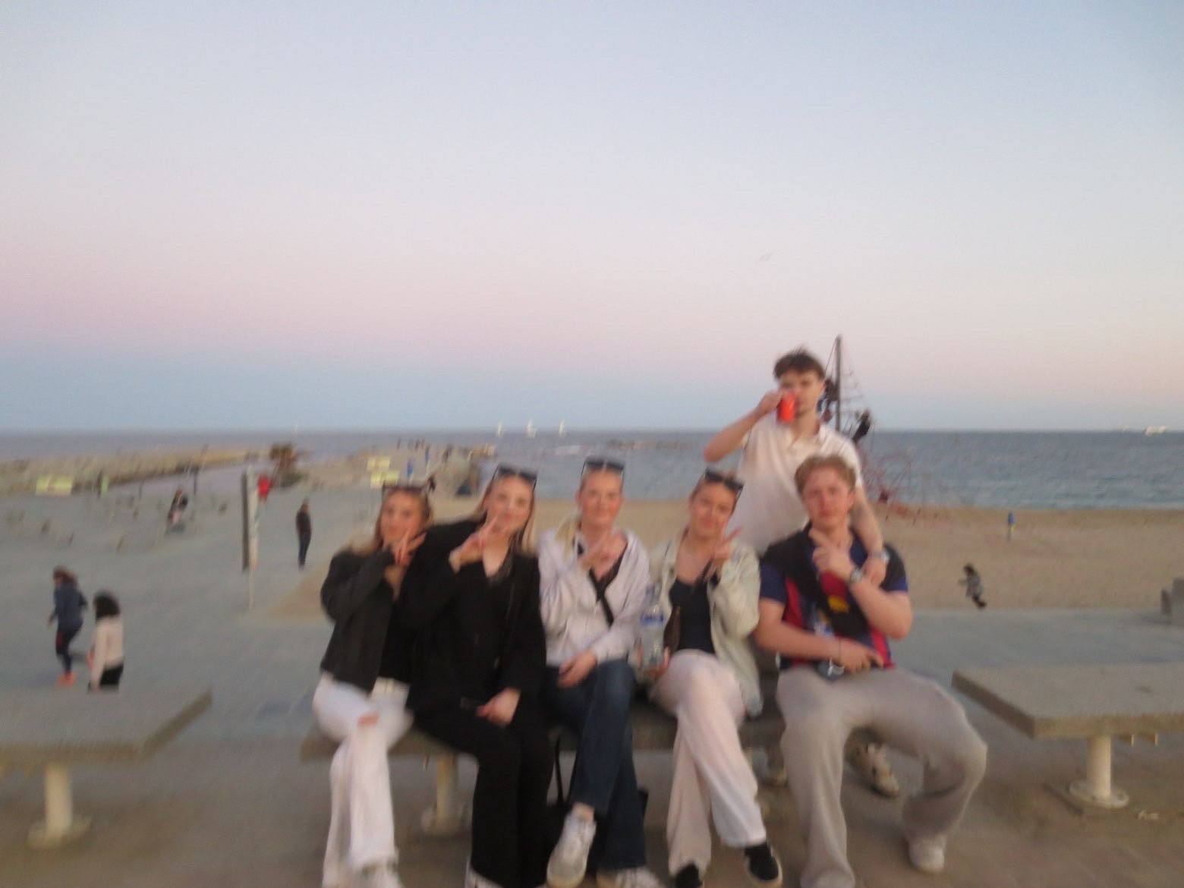
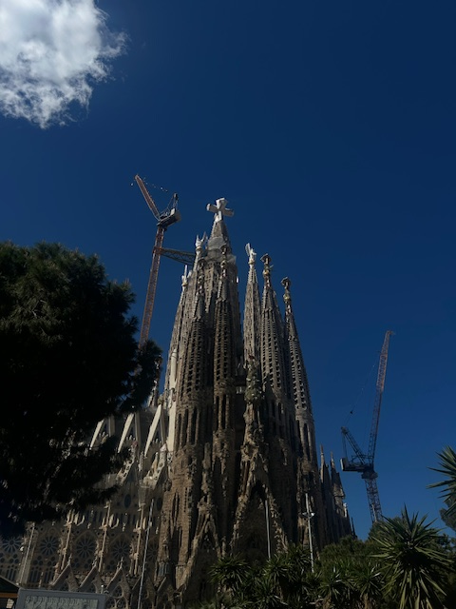
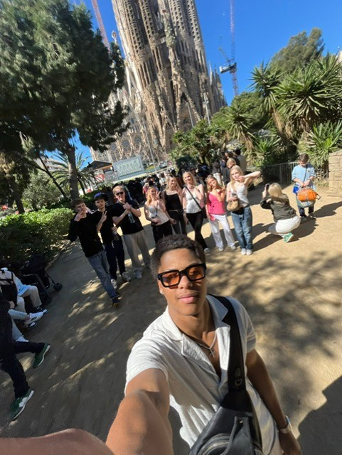
Lisää kuvia vapaa-ajalta

Slide 11
Matkustaminen
Valmistautuminen : Valmistauduin lennolle hyvin, pakkasin kaiken tarvittavan enkä ottanut ylimääräisiä juttuja. Join myös paljon energiajuomia ennen menomatkan lentoa sekä söin hyvin.
Kokemus:
Menomatkan lento lähti aikaisin 6.15, joten yritin nukkua lennolla. Lento sujui hyvin eikä ollut paljoa turbulenssia mitä ehkä oletin, että on.
Paluumatkan lento ei lähtenyt niin aikaisin kun meno. Paluu lento lähti 10.45. Lentokentällä oli paljon odottelua, koska olimme siellä sen verran aikaisin. Takastulo lento meni hyvin laskeutuessa oli hieman turbulenssia, mutta ei pahasti.

Slide 12
Kestävän kehityksen edistäminen
Barcelonassa kierrätys paikkoja näkee enemmän kuin Suomessa. Siellä kierrätys on iso asia ja lajitelma valikoimat on suurempia kuin Suomessa. Heillä kierrätetään samoja asioita kuin suomessa, mutta lisäksi esim. huonekaluja, maaleja sekä pienelektroniikkaa.

Slide 13
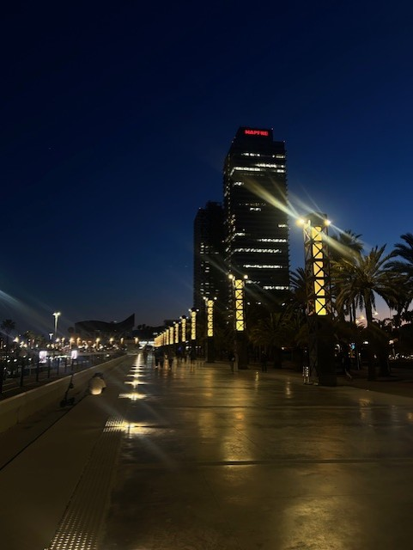
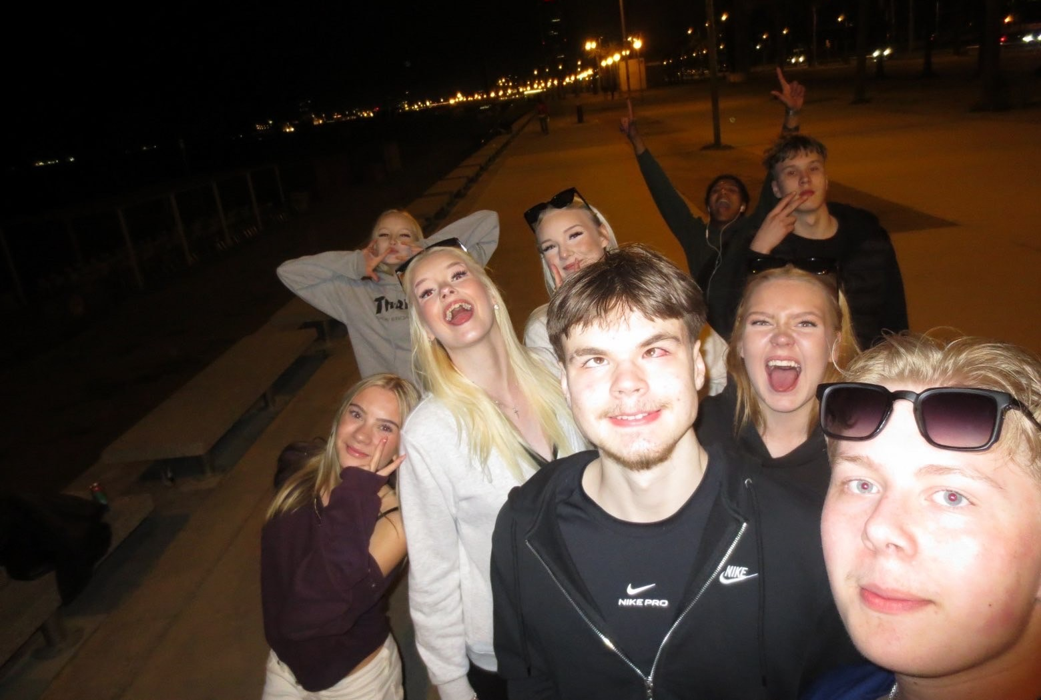
Terveisiä keudan markkinointiin ja viestintäkanaviin jaettavaksi
Jos haluat lähteä kv-jaksolle, kannattaa. Sain sieltä paljon uusia ystäviä joiden kanssa juttelen joka päivä. Saat uusia kokemuksia ja näet maailmaa.

